Slide 1
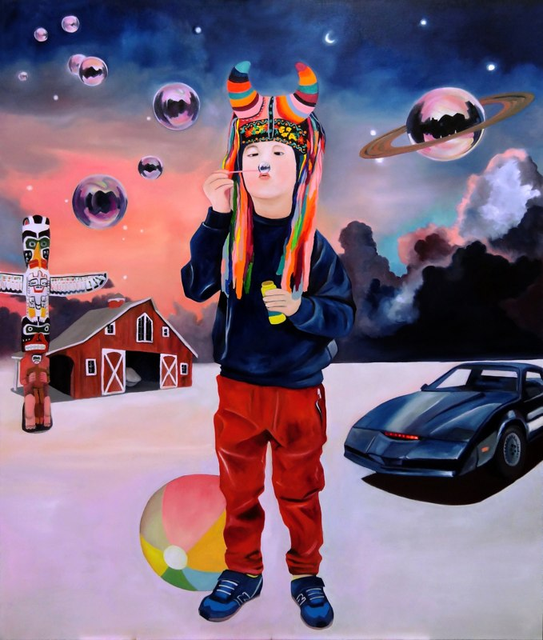

מדריך
ברוכים הבאים וברוכות הבאות למדריך קדימה לעתיד

Slide 2
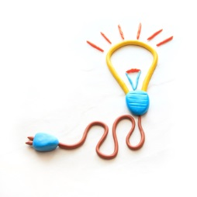
מה במדריך
הרשמה לאתר
פתיחת סרטון
בחירת סגנון סרטון
הוספת תמונה ומילים
הצגת סרטון
שיתוף סרטון
פתיחת חשבון ג'ימייל
העתק/הדבק/בטל

Slide 3
כניסה לאתר http://animoto.com/
יצירת סרטונים בקלות

Slide 4
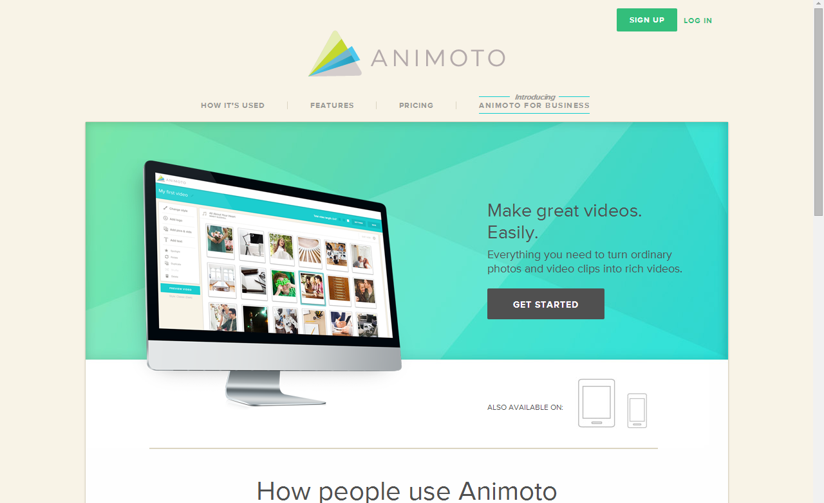
הרשמה לאתר
הרשמה לאתר בלחיצה כאן

Slide 5
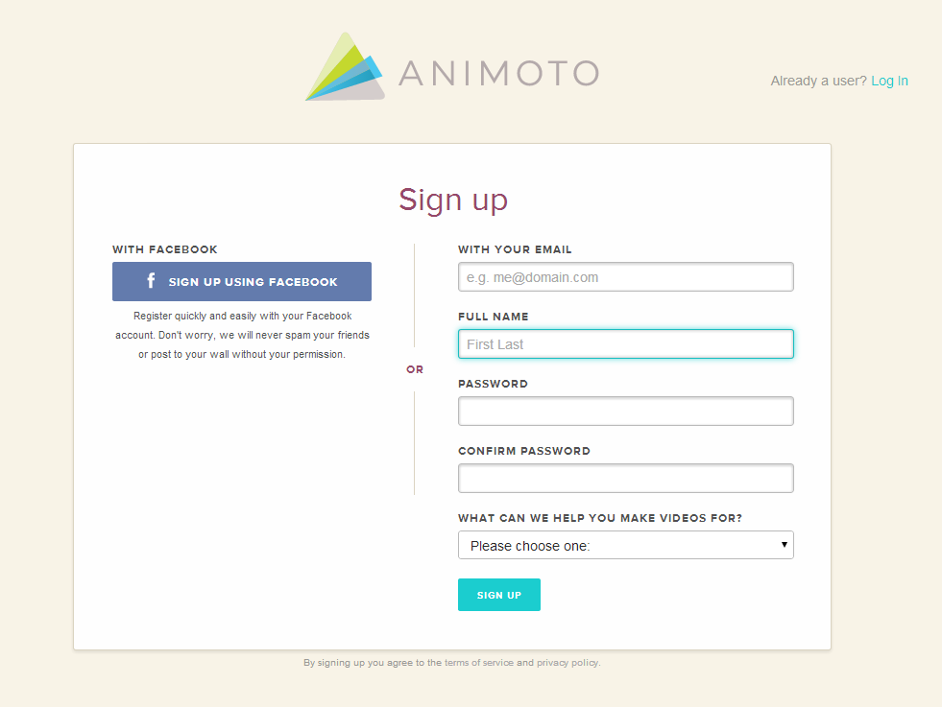
כאן לכתוב את האי-מייל שלך
כאן לכתוב שם באנגלית
כאן לכתוב סיסמא של המייל באנגלית
הוראות לפתיחת חשבון מייל חדש בלחיצה כאן
כאן לכתוב שוב סיסמא של המייל באנגלית
לפתוח את החץ ולבחור אחד לפני האחרון
Notes:
המתנדב/ת פותח/ת חשבון מייל לכל ילד/ה מהצימוד שצריך מייל לשימוש בכלים אלו.
חשוב: המתנדב/ת מעדכנ/ת את הרכזת בשם בכתובת המייל והסיסמא של הילד/ה. המתנדב/ת שומר/ת אצלו/ה את המייל והסיסמא של כל ילד/ה.

Slide 6
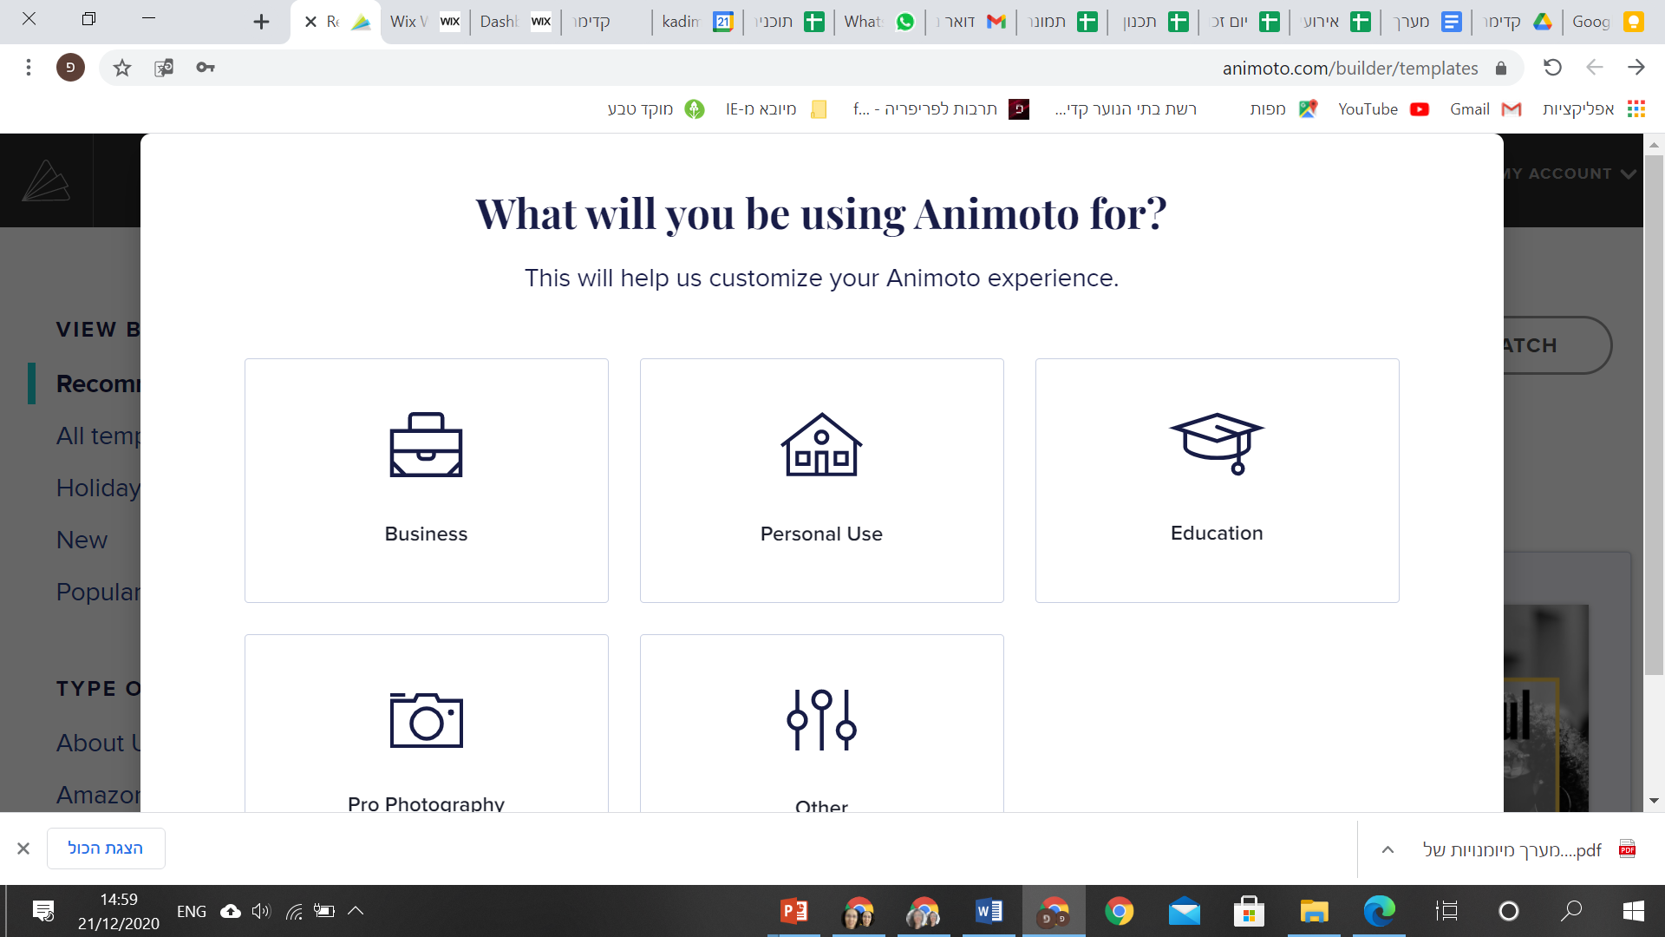
המשך הרשמה
לבחור חינוך

Slide 7
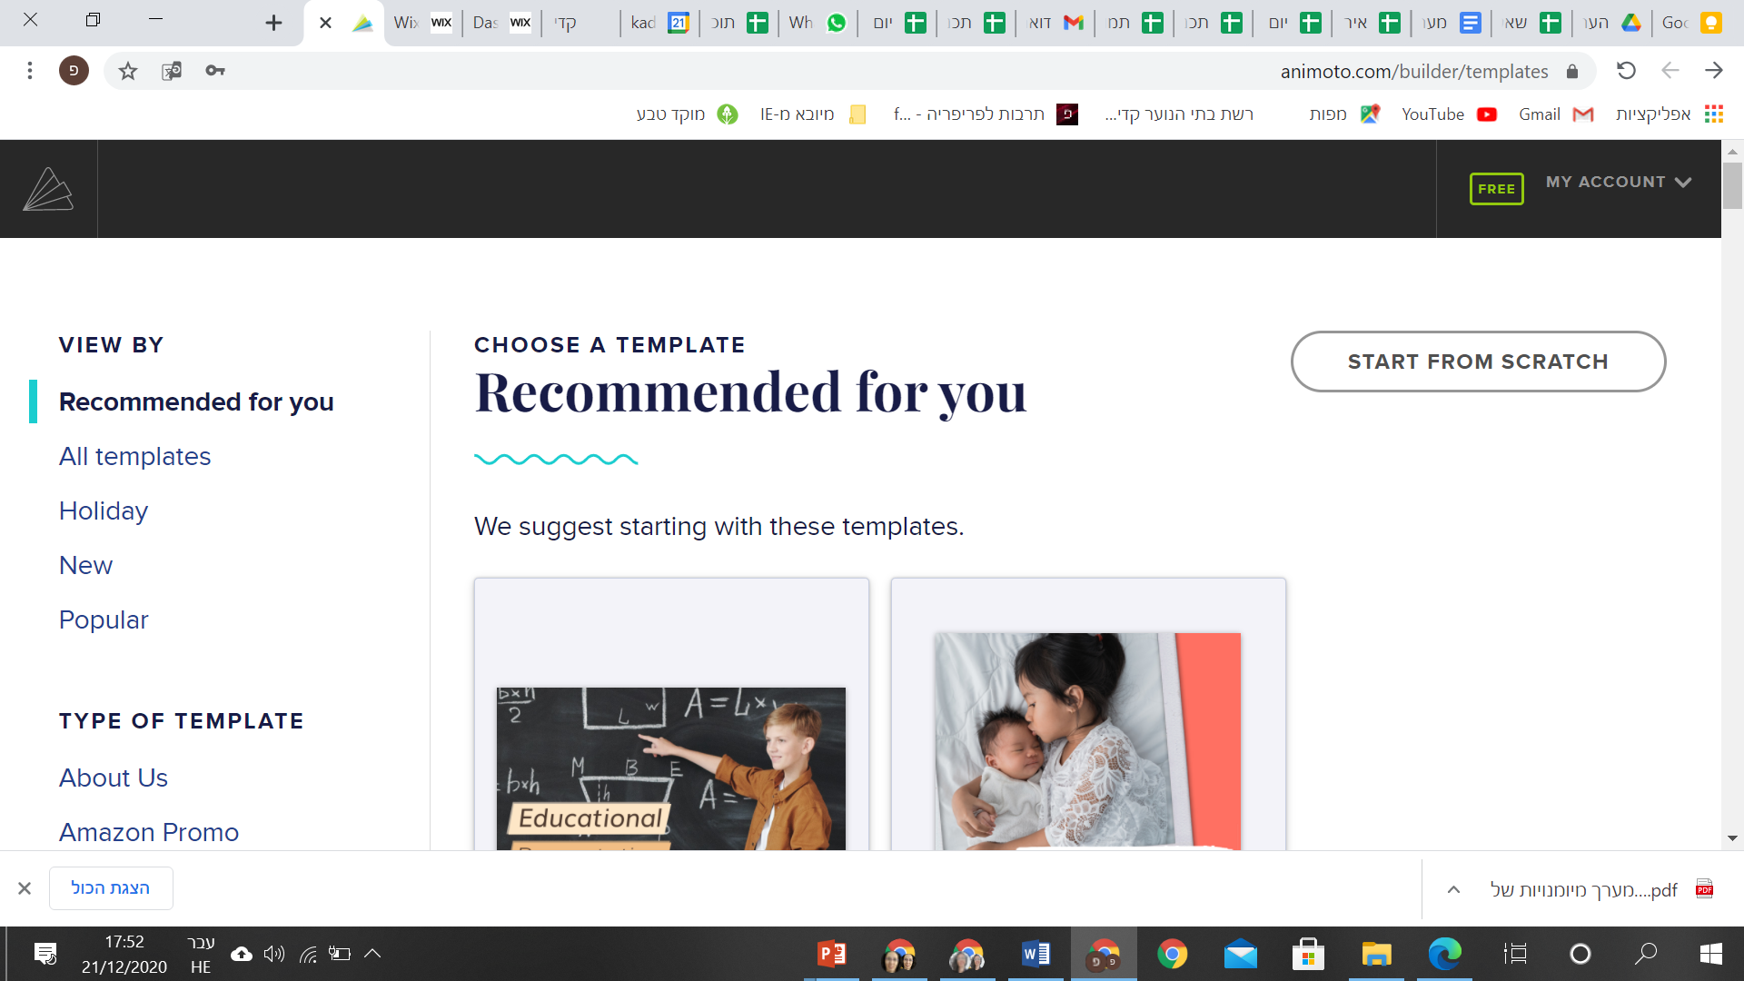
מסך פתיחה
מומלץ לבחור תבנית של סרטון ממה שהתאר נותן
תבניות כאן או כאן
לחיצה כאן יוצרת סרטון חדש מ 0

Slide 8
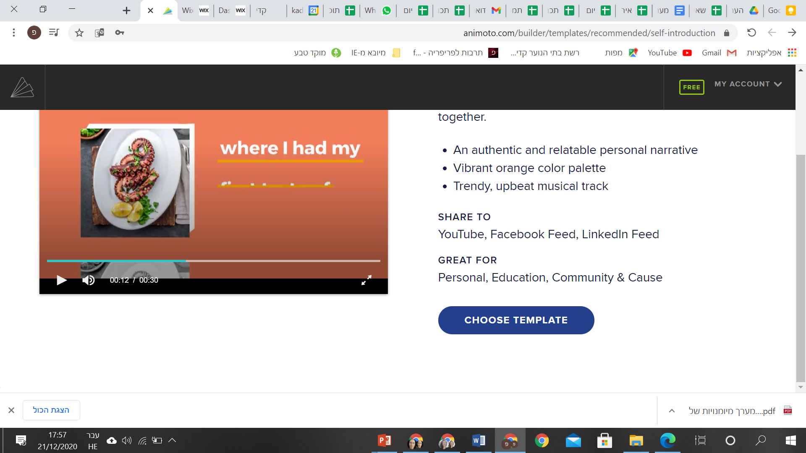
בחירת סגנון הסרטון
אישור התבנית לסרטון שלך

Slide 9
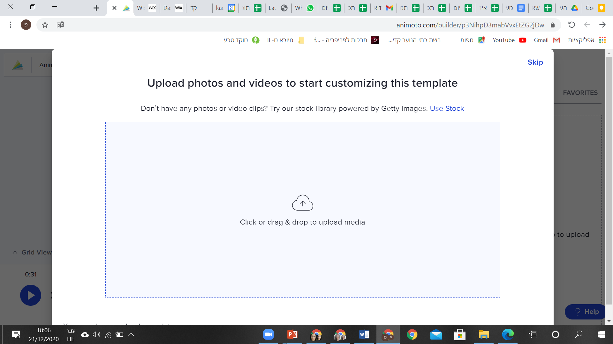
הוספת תמונות משלך

Slide 10
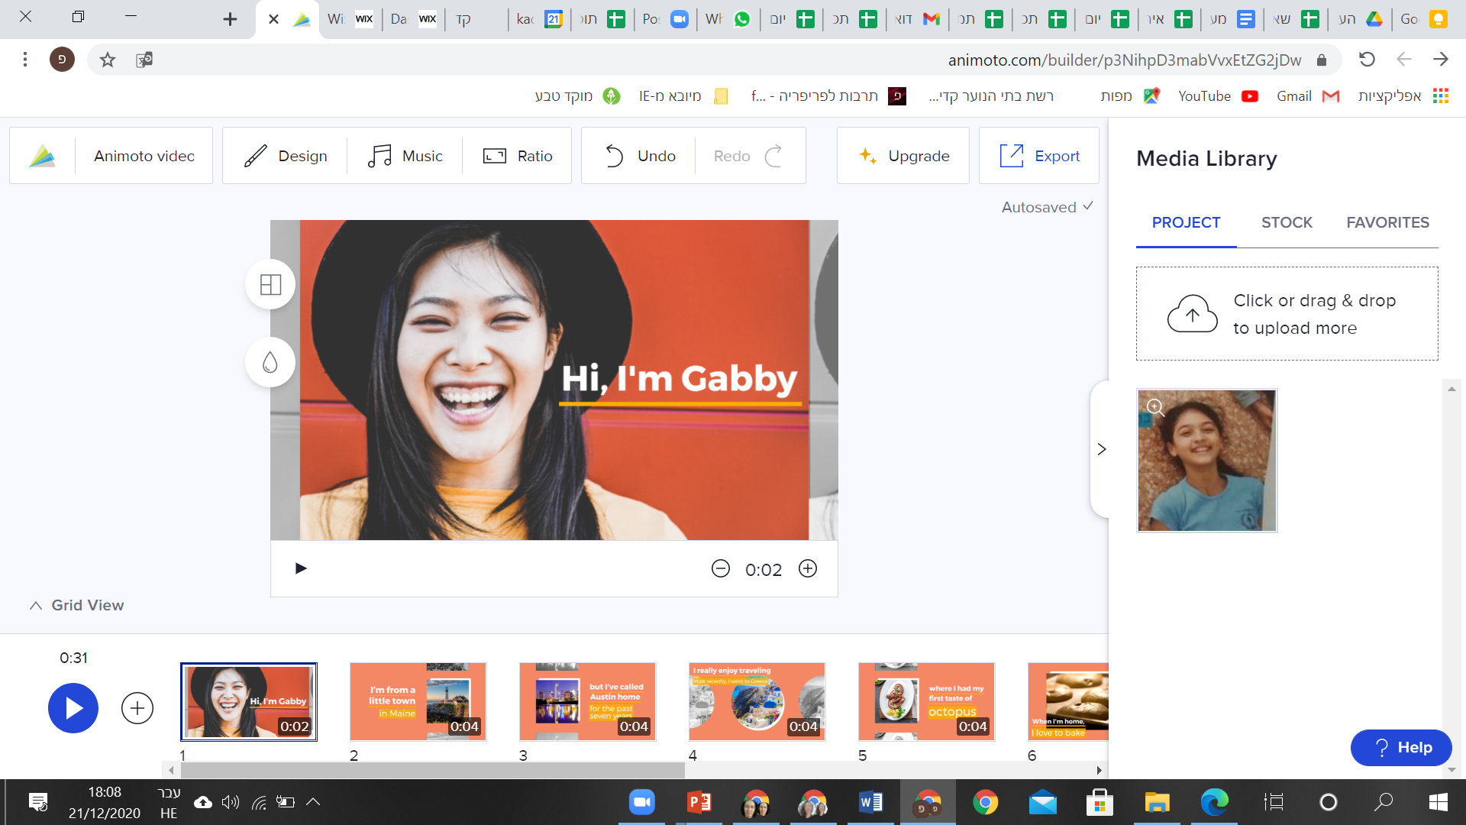
שינוי מוסיקה בסרטון
הוספת תמונה מקובץ
עיצוב של מילים

Slide 11
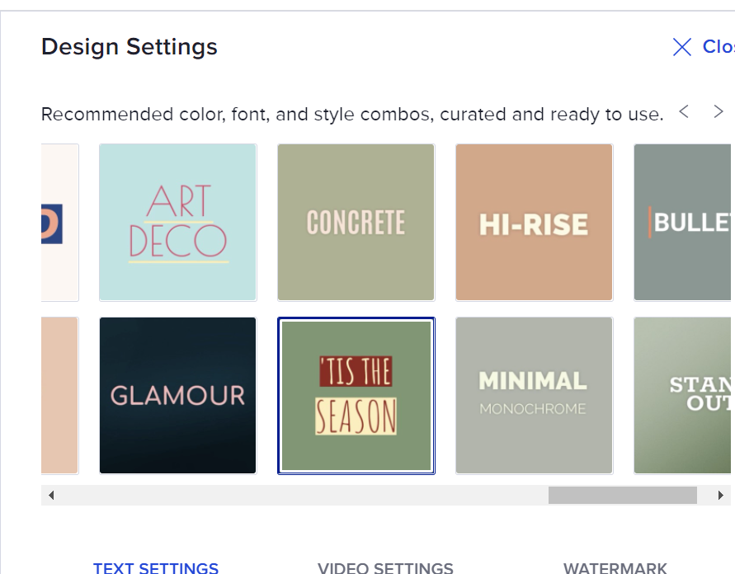
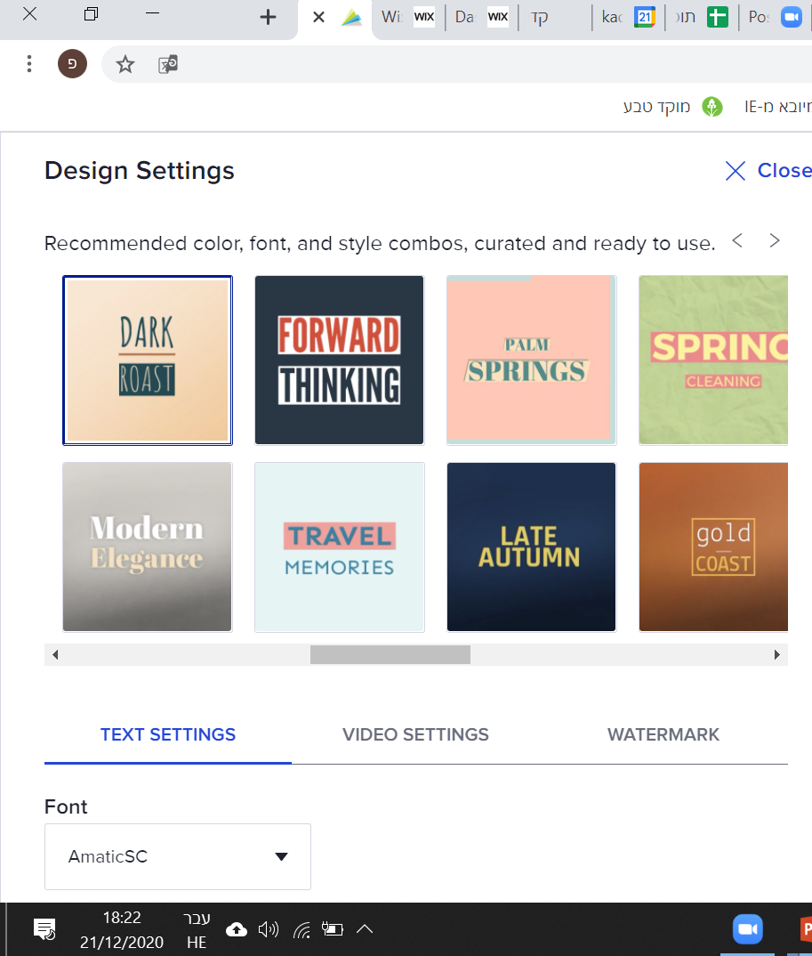
כתיבה בעברית
מילים בעברית צריך לכתוב מהסוף להתחלה
אתר שהופך מילים
פונטים אפשריים לכתיבה בעברית

Slide 12
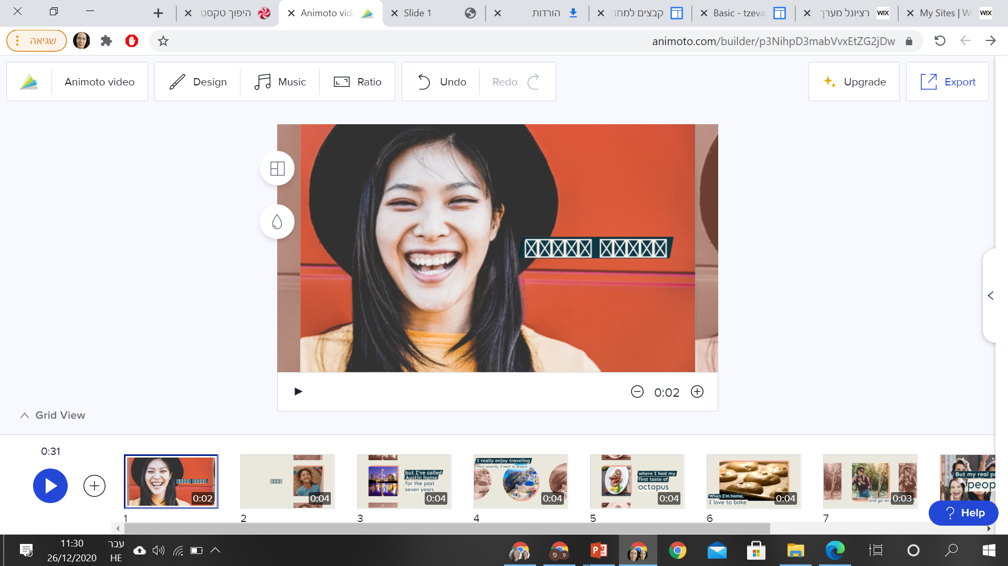
הצגת הסרטון
ללחוץ כאן, ולחכות עד שהסרטון שהכנו יוצג

Slide 13
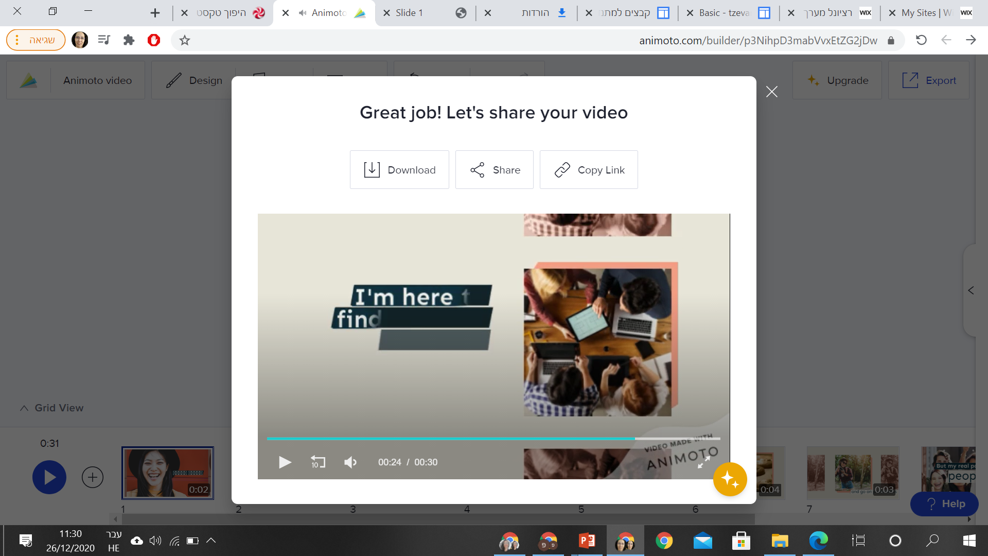
צעד אחרון
שיתוף הסרטון
לינק של הסרטון
העתק/הדבק/בטל

Slide 14
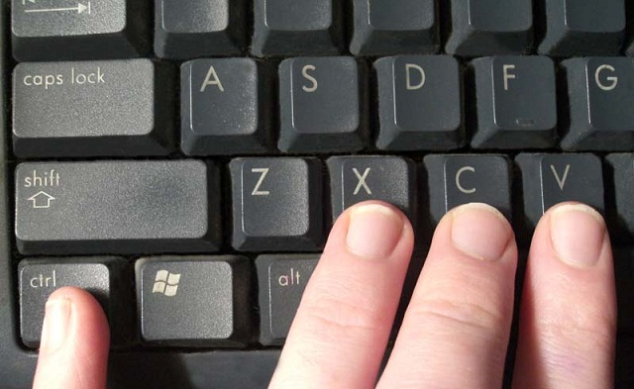
העתק/הדבק/בטל
ללחוץ על שני המקשים ביחד
בטל
העתק
הדבק
ללחוץ עליו בלי לעזוב

Slide 15
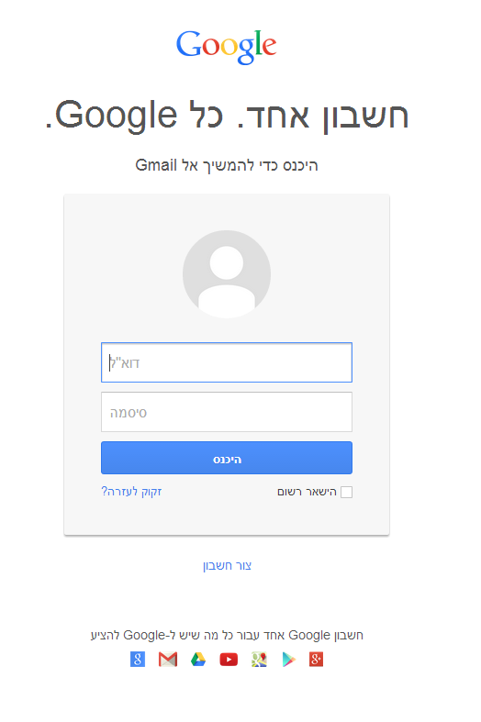
פתיחת חשבון אי-מייל Gmail
לחיצה כאן יוצרת חשבון מייל חדש
Notes:
המתנדב/ת פותח/ת חשבון מייל לכל ילד/ה מהצימוד שצריך מייל לשימוש בכלים אלו.
חשוב: המתנדב/ת מעדכנ/ת את הרכזת בשם בכתובת המייל והסיסמא של הילד/ה. המתנדב/ת שומר/ת אצלו/ה את המייל והסיסמא של כל ילד/ה.

Slide 16
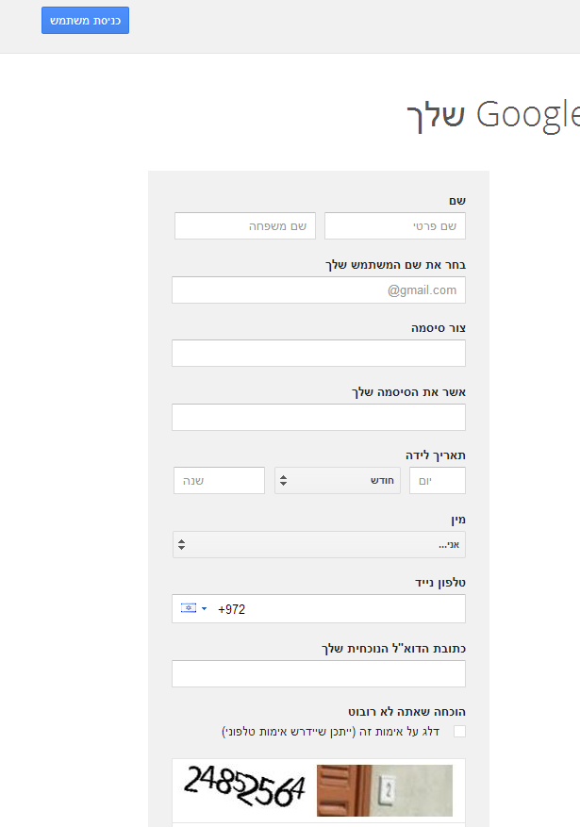
שם משתמש וסיסמא חייב באנגלית

Slide 17

להתראות
Notes:
כמה מילים לסיכום.
"מאוד נהניתי היום", "שמחתי לראות ש...", היה לי לא נעים כאשר...", "אני מבקש שלפעם הבאה תגיעו בזמן", "אני רואה שהיה לכם כיף היום ואני שמח על כך...".
זה חשוב לילדים לקבל את הפידבק שלכם + את התחושה שלכם.
כל הכבוד!

